Slide 1





Chào mừng các con

Slide 2


Slide 3


Thứ năm ngày 17 tháng 2 năm 2022
Tiếng Việt
Luyện tập: Viết đoạn văn kể lại
một sự việc đã chứng kiến hoặc tham gia
T. 36

Slide 4
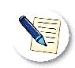
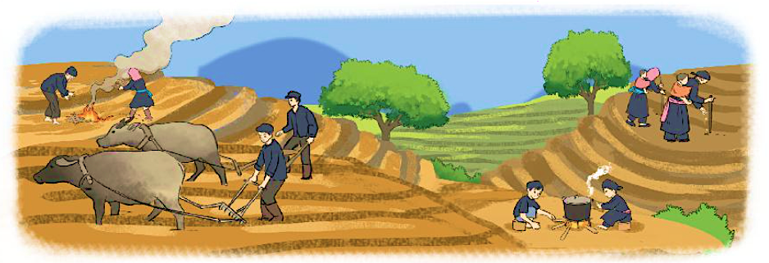
1. Nói về việc làm của những người trong tranh.
Tham khảo đoạn văn sau:
Trên nương, mỗi người một việc. Người lớn đánh trâu ra cày. Các cụ già nhặt cỏ, đốt lá. Mấy chú bé bắc bếp thổi cơm. Các bà mẹ tra ngô. Các em bé ngủ trên lưng mẹ.
(Theo Tô Hoài)

Slide 5
2. Viết 3-5 câu kể về một sự việc mà em đã chứng kiến hoặc tham gia ở nơi em sống.
(1) Em đã tham gia hoặc chứng kiến việc gì? Ở đâu
(4) Em có suy nghĩ gì khi chứng kiến (hoặc tham gia) việc đó?
(2) Có những ai tham gia việc đó?
Tả đồ chơi
(3) Những người tham gia đã làm gì? Làm như thế nào?

Slide 6
Thứ năm ngày 17 tháng 2 năm 2022
Tiếng Việt
Đọc mở rộng
T. 37

Slide 7

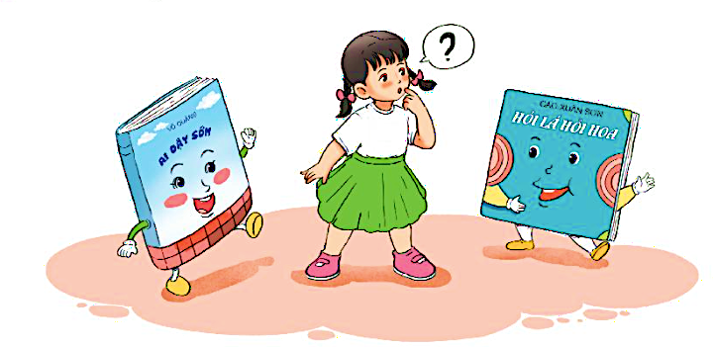
Đọc mở rộng
1. Tìm đọc một bài thơ về vẻ đẹp thiên nhiên. Trao đổi với các bạn suy nghĩ của em về bài thơ.
2. Viết vào vở một khổ thơ em thích.

Slide 8
Buổi sáng nhà em
Ông trời nổi lửa đằng đông
Bà sân vấn chiếc khăn hồng đẹp thay
Bố em xách điếu đi cày
Mẹ em tát nước, nắng đầy trong khau
Cậu mèo đã dậy từ lâu
Cái tay rửa mặt, cái đầu nghiêng nghiêng
Mụ gà cục tác như điên
Làm thằng gà trống huyên thuyên một hồi
Cái na đã tỉnh giấc rồi
Đàn chuối đứng vỗ tay cười, vui sao!
Chị tre chải tóc bên ao
Nàng mây áo trắng ghé vào soi gương
Bác nồi đồng hát bùng boong
Bà chổi loẹt quẹt lom khom trong nhà

Slide 9
